Slide 1
Chapter 3
신경심리학:
인간행동의 생리적 기초
Neuropsychology: Physiological basis of human behaviors

Slide 2
차 례
1. 심리학과 뇌
2. 신경계의 단위: 뉴런
1) 뉴런의 구조 2) 뉴런의 종류
3) 뉴런 내 정보전달: 활동전위 4) 뉴런 간 정보전달: 시냅스
5) 신경전달물질과 약물 6) 신경전달물질의 종류
3. 신경계
1) 신경계의 구조 2) 말초신경계
3) 자율신경계 4) 중추신경계: 척수
5. 뇌
1) 뇌간, 소뇌, 시상 2) 변연계 3) 대뇌피질
6. 좌뇌와 우뇌 – 뇌의 국재화
1) 분할 뇌 실험
2) 좌뇌와 합리화 능력: 해석자로써의 좌뇌
3) 뇌의 국재화와 그 해석

Slide 3
1. 제길.. 난 심리학 수강신청 했는데.. 뇌 따위를 왜 배워야 하는데?
심리학은 인간의 행동과 정신과정을 탐구하는 과학
모든 인간의 행동과 정신과정은 생물학적 기초가 있다
우리의 인간에 대한 이해는 정신과정의 기저에 깔린 생리적 기초를 이해함으로써 더욱 풍부해질 수 있다
오늘날 대부분의 심리학자들은 ‘심리학적인 모은 것은 동시에 생물학적이다’라는 명제에 동의

Slide 4
1. 제길.. 난 심리학 수강신청 했는데.. 뇌 따위를 왜 배워야 하는데?
학생들을 위한 하해와 같은 마음에서..(..라기 보다는 시간이 없어서..) 다음의 생물학적 주제들은 우리 수업시간에 자세히는 다루지 않겠음 (생리 및 생물심리학 수업을 수강할 것)
염색체, DNA, 유전자와 그 발현법칙
유전자 변형과 행동변화
내분비선과 그 효과
fMRI, PET, EEG의 원리와 통계기법

Slide 5
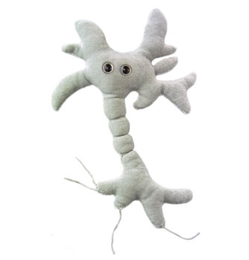
2. 신경계의 단위: 뉴런
정보를 받아들이고 처리하여 다른 세포들로 전달하는 일을 하는 세포
인간 “마음”의 가장 작은 생물학적 구조
인간의 경우 1,000억에서 개의 뉴런이 존재
다양한 유형들이 있지만 기본적으로 모든 뉴런은 동일한 구조를 가지고 있음.

Slide 6
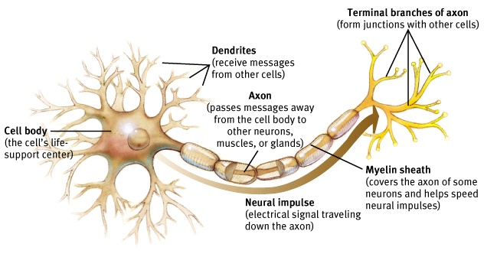
2-1. 뉴런의 구조
세포체 (soma, cell body)
형태학적으로나 기능적으로 뉴런의 핵심부
뉴런 전체의 생명을 유지시키는 역할
수상돌기를 통해 들어오는 정보를 통합해 축색으로 전달
대부분의 신경전달물질을 생성

Slide 7
2-1. 뉴런의 구조
수상돌기 (dendrite)
세포체에서 삐쳐나간 나뭇가지 모양의 기관
외부로부터 정보를 받아들이는 역할 ( )
감각기관이나 다른 뉴런으로부터 정보를 받아서 세포체로 전달

Slide 8
2-1. 뉴런의 구조
축색 (axon)
세포체의 경계에서 시작하는 길고 가는 신경섬유
세포체에서 합성된 신경전달물질을 종말단추까지 전달하는 역할
전선처럼 전기적 신호를 전달하는 전도체와 같은 역할

Slide 9
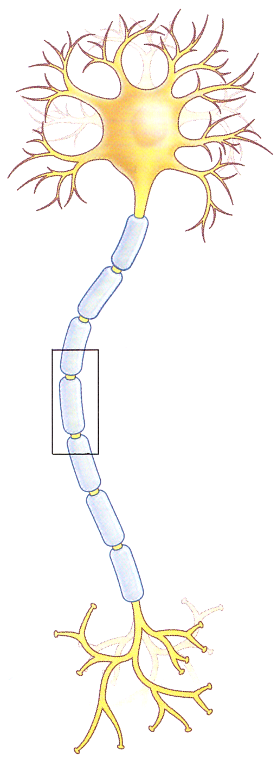
2-1. 뉴런의 구조
이 쏘세지 같은 녀석은 뭔가요?
(myelin)라 하는 지방조직
전선의 피복이랑 비슷한 역할을 한다고 보면 됨
수초화가 되면 정보전달이 3배 정도 빨라짐
그.. 쏘세지 같은 녀석들이 왜 중간에 짤려있죠?
이 부분은 랑비에르 결절 (nodes of Ranvier)이라고.. 재충전소 내지는 ‘워프’를 하는 역할을 한다고 생각하면 됨
심리학 개론 수업에서 다룰 내용이 아니니 이름 정도만 기억해 두면 되요.

Slide 10
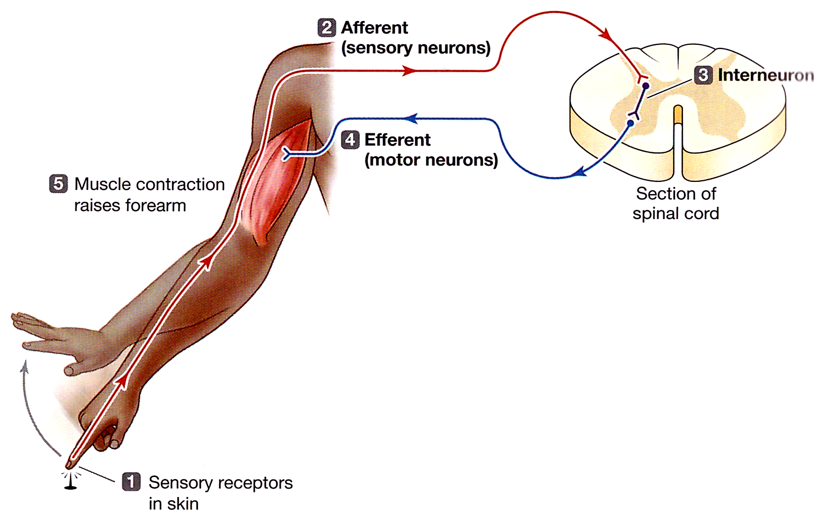
2-2. 뉴런의 종류
감각뉴런 (afferent neuron) : 감각수용기에서 받은 정보를 중추신경계로 전달
뉴런 (efferent neuron): 중추신경계로부터 근육이나 분비선으로 신경충동을 전달
개재뉴런 (interneuron): 뉴런과 뉴런 사이를 연결

Slide 11
2-3. 뉴런의 정보전달 방식
뉴런 내: 활동전위 (Action potential)
전기적
(상대적으로) 빠르다 (컴퓨터만큼 빠른 건 아님. 빨라 봤자 200m /s)
도 아니면 모. 일단 발화하면 언제나 똑같다
뉴런 간: 시냅스 (Synapse)
(전기적으로 갈수도 있지만.. 그건 다루지 않겠음)
느리다 (0.2m/s)
전달물질과 수용기에 따라 속성이 바뀐다

Slide 12
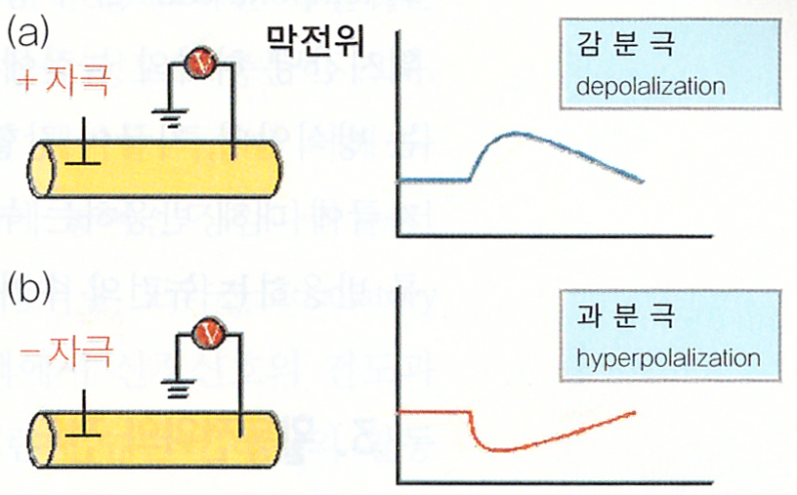
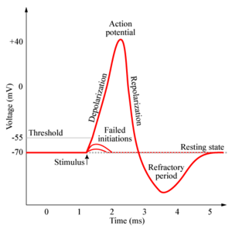
2-3. 활동전위
뉴런은 대략 -70mV정도의 미세한 음전하 상태
이때 + 전위가 들어오게 되면 전위 값이 당연히 0쪽으로 움직임 ( )
감분극이 어느 수준 (역치 threshold: 대략 -50mV정도)에 이르면 세포막의 전위차이가 갑작스럽게 +로 바뀜 → 활동전위 (action potential)
뉴런의 발화(fire)

Slide 13
2-3. 활동전위의 특징
활동전위는 실무율(all-or-none law)을 따른다
활동전위의 크기는 자극이 역치를 넘고 나면 자극의 크기가 증가해도 영향을 받지 않음
엄청 아프게 맞아도, 살짝 손만 대도 뉴런의 활동전위 속도는 같음
활동전위는 자기전파적 (self-propagating)이다
활동전위의 크기는 축색 끝으로 갈 때까지 감소하지 않음
활동전위는 고정된 시간적 국면들로 이루어져 있다
역치에 이르게 되면 발화하고 그 이후에는 자극을 받더라도 발화하지 못하는 (refractory period)를 거치게 됨 → 활동전위가 한 방향으로만 진행되는 이유

Slide 14
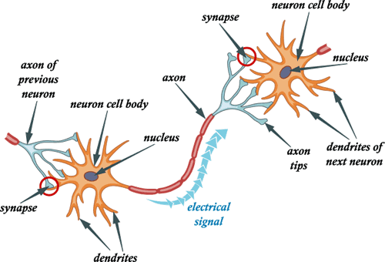

Slide 15
2-4. 뉴런간의 정보전달: 시냅스 전달
시냅스 소낭
종말단추
뉴런이 발화하면 활동전위가 축색을 타고 이동
활동전위가 축색 끝의 종말단추(terminal button)에 도착
신경전달물질
시냅스
간격
수용기
시냅스후 뉴런
종말단추에는 시냅스 소낭(synaptic vesicle)이라는 조그만 주머니들이 있는데, 이 녀석들이 활동전위 신호를 받으면 세포 끝 쪽으로 이동
세포 끝에서 터지면서 안에 있는 것들을 배출함
이 안에 있는 것들이 신경전달물질 (neurotransmitter)

Slide 16
2-4. 뉴런간의 정보전달: 시냅스 전달
뉴런과 뉴런은 살짝 떨어져 있음 → 시냅스 간격 (synaptic gap)
방출된 신경전달물질은 이 간격을 지나서 다음 뉴런의 수용기(receptor)에 잠깐 붙었다가 떨어짐
신경전달물질이 수용기에 결합하면 이온통로의 변화가 발생 (예, 어떤 경우에는 감분극되는 이온통로가 열리고, 어떤 경우에는 과분극 이온통로가 열림)
감분극 통로가 열리고 충분한 +이온이 유입되면 다음 뉴런이 발화 → 새로운

Slide 17
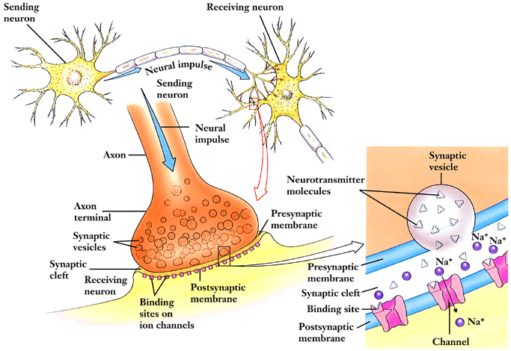

Slide 18
뉴런에 대한 동영상 삽입
(동영상 강의로 시청하세요)

Slide 19
2-5. 신경전달물질과 약물
신경전달물질이란 결국 화학적 구조를 가진 물질
따라서 이 구조와 유사한 물질은 자연적인 신경전달물질과 유사한 기능을 한다
진짜 열쇠와 유사한 로도 문이 열리는 것과 유사
어떤 약물은 신경전달물질의 작용을 강화시키고, 어떤 약물은 신경전달물질의 작용을 방해한다.

Slide 20
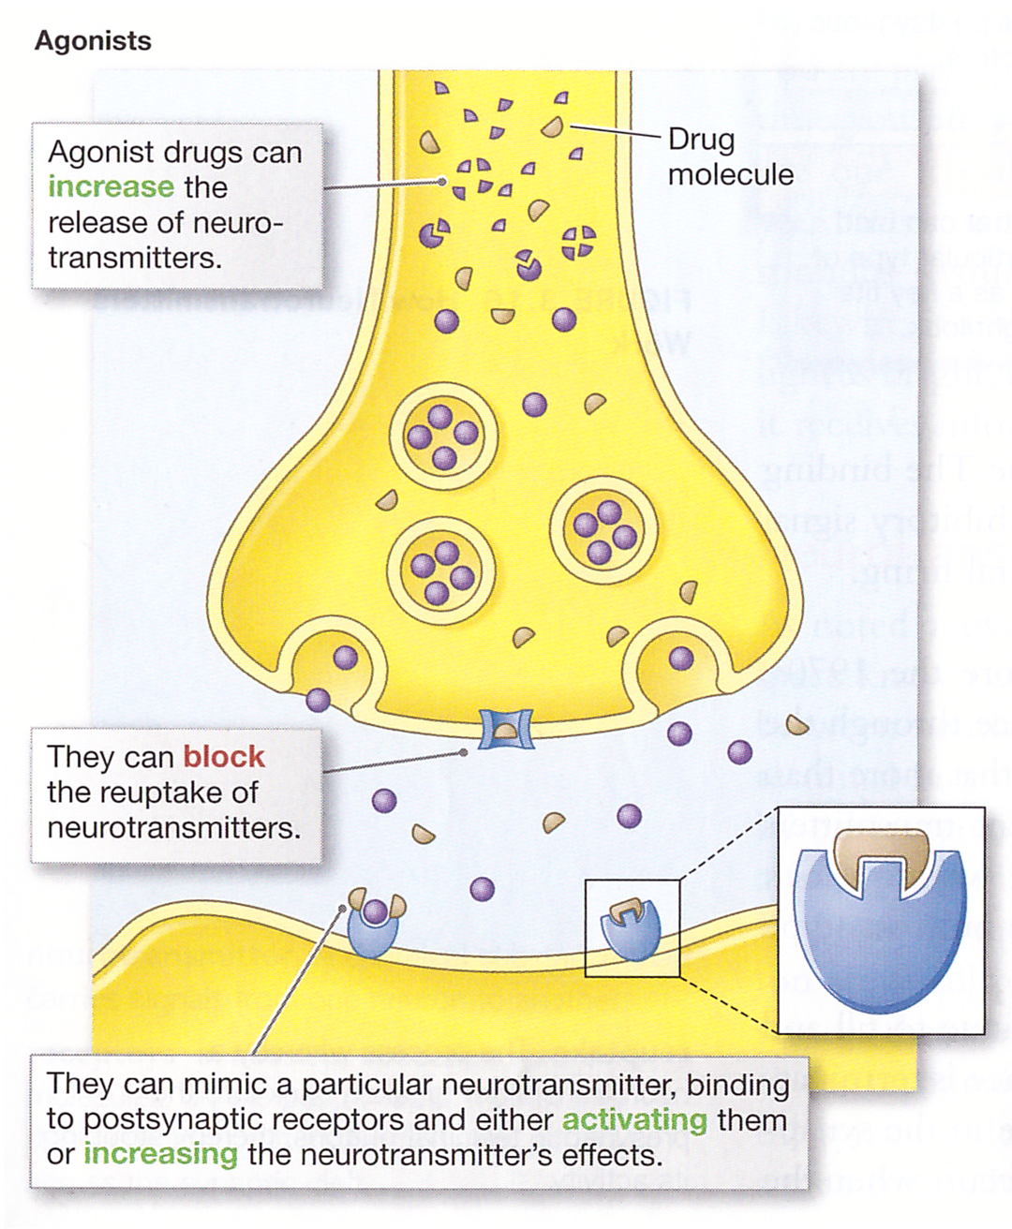
2-5. 신경전달물질과 약물
작용약물 (agonist)
신경전달물질의 분비를 촉진하거나, 아예 자신이 신경전달물질인 것처럼 수용기를 자극하는 물질 (예: 모르핀)

Slide 21
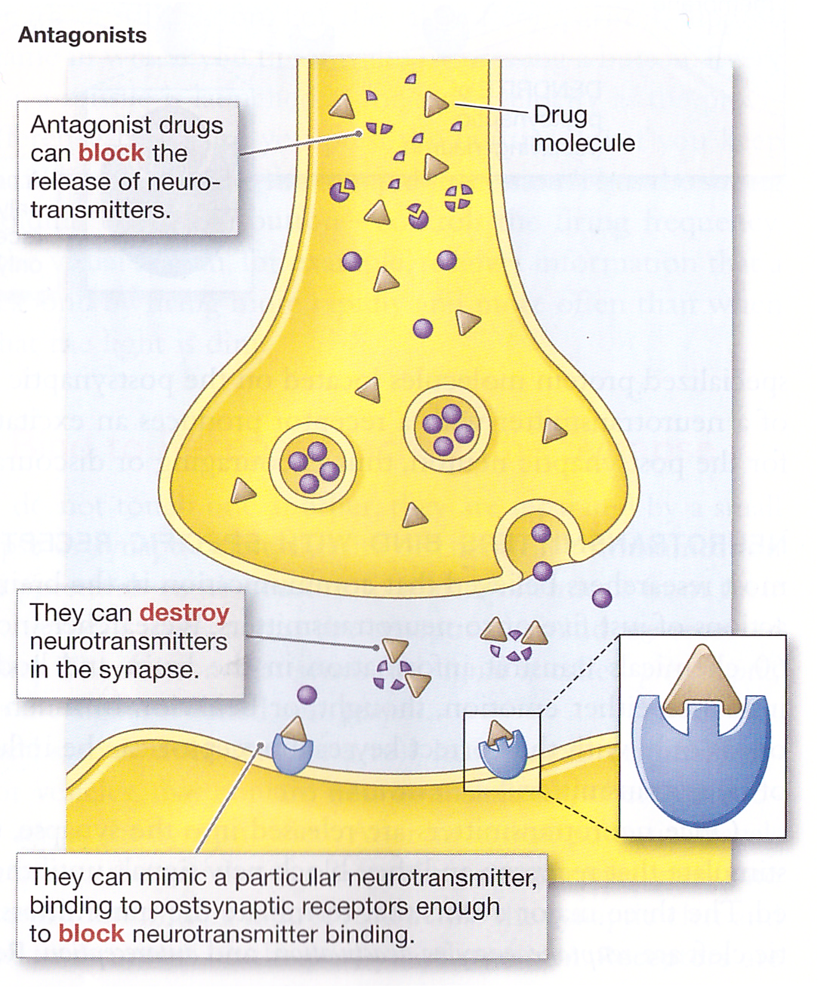
2-5. 신경전달물질과 약물
길항약물 (antagonist)
신경전달물질의 분비를 하거나, 수용기를 막아버림으로써 신경전달을 방해하는 물질 (예: 큐라레)

Slide 22
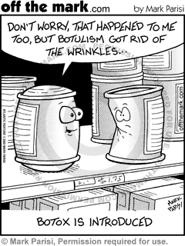
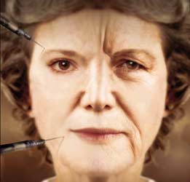
2-6. 신경전달물질의 종류
아세틸콜린 (ACh; acetylcholine)
골격근 수축과 관련
ACh이 억제되면 근육이 마비되고 움직이지 못함
보툴리누스 식중독: 보툴리누스 균에 의해 생성되는 단백질이 ACh방출 억제 → 근육마비로 사망할 수도
이 보툴리누스 단백질을 국소부위에 시술하여 주름살을 생성하는 근육을 마비시키는 기법
→ 보톡스

Slide 23
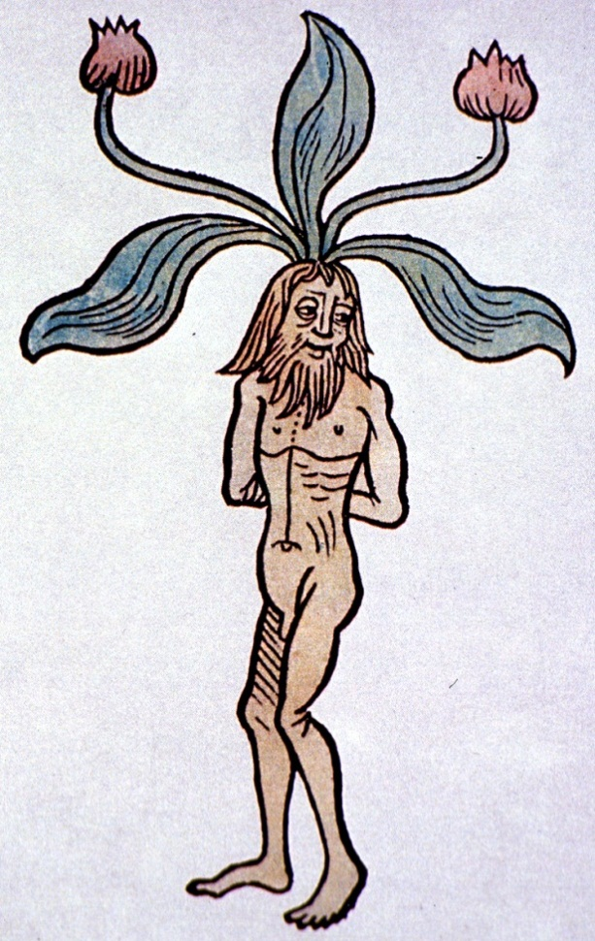

2-6. 신경전달물질의 종류
아세틸콜린 (ACh; acetylcholine)
, 기억, 각성 등 복잡한 뇌 기능과 관련
ACh을 억제하는 약을 투입하면 일시적 기억상실 유발
기억력 감퇴가 두드러진 특징 중 하나인 알츠하이머 병은 ACh부족과 관련이 있는 것으로 알려져 있음. (하지만 ACh수준을 높여준다고 알츠하이머 병이 무조건 호전되지는 않음)

Slide 24
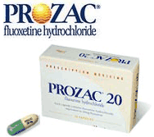
2-6. 신경전달물질의 종류
노르에피네플린 (Norepinephrine)
주의 및 각성과 관련
특히 위협상황에 보다 잘 대처할 수 있도록 준비를 시킴
분비가 감소되면 우울증과 관련이 있다고 알려짐
세로토닌 (Serotonin)
수면, 꿈, 각성, 특히 정서 조절과 큰 관련성
분비가 감소하면 , 불안, 공격행동과 관련
많은 우울증 치료제(e.g. Prozac)가 세로토닌 수준을 높이는 것과 관련이 있음.

Slide 25
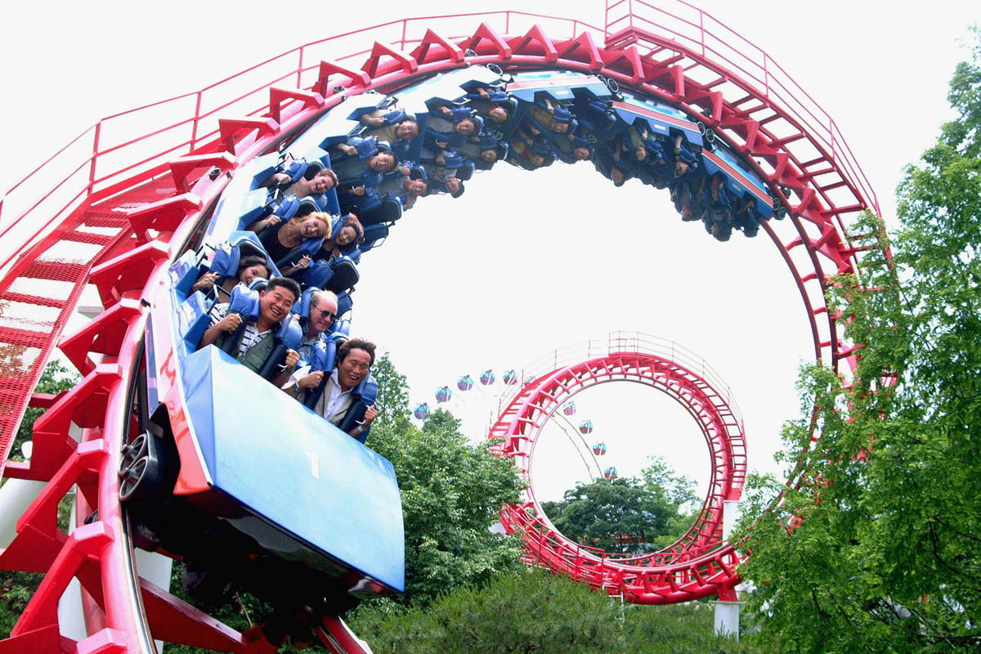
2-6. 신경전달물질의 종류
도파민 (Dopamine)
동기 및 쾌감과 관련
우리가 배고프면 밥 먹고,
목마르면 물을 찾고, 성욕
이 생기면 이성을 찾는
행동의 기저에 이 물질이
있다고 알려짐
행동과 관련이 되어 있다고 알려짐
운동조절과 관련
도파민 부족은 근육마비, 경련 등의 행동을 특징적으로 보이는 파킨슨씨 병과 관련됨
도파민의 과잉은 정신분열증과 관련된다고 알려짐

Slide 26

2-6. 신경전달물질의 종류
GABA (Gamma-AminoButyric Acid)
대표적인 신경전달물질로 뇌의 기능유지에 큰 역할 (GABA가 제대로 억제를 해주지 못하면 뇌가 언제나 활성상태로만 있게 되기 때문)
간질발작과 관련이 되어 있는 것으로 알려짐
불안장애에 처치했을 때 불안감을 감소해주는 효과
과소일 경우 불면증, 경련 유발
너무 많아서 억제성이 높아지면
무기력증, 구토감, 운동장애로
이어질 수 있음
에틸 알코올, 즉 술의 경우
GABA 수용기에 비슷한 효과를
야기

Slide 27
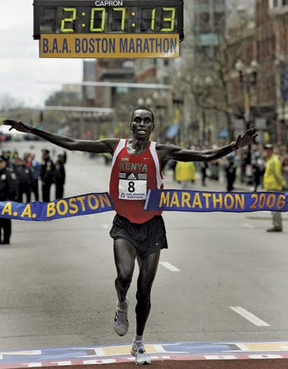
2-6. 신경전달물질의 종류
엔도르핀 (Endorphins)
내인성 아편물질 (natural opium)
고통을 받을 때 몸에서 방출하는
자연 진통제
기분을 고양시키는 작용
Runner’s High: 마라톤 등 지속적인
운동으로 몸을 ‘고달프게 하면’ 엔도르핀이 분비되어
기분이 좋아짐
(morphine): 엔도르핀과 유사한 분자구조를 가진 마약 → 엔도르핀 수용기에 붙어 엔도르핀과 유사한 (그렇지만 훨씬 강한) 효과를 보임 → 고통을 느끼긴 하는데 고통이 기분 나쁘지 않음

Slide 28
2-6. 신경전달물질의 종류
Neurotransmitters | Function | Examples of malfunctions
Acetylcholine | Motor control over muscles, learning, memory, sleeping, and dreaming | With Alzheimer’s disease, Ach-producing neurons deteriorate.
Norepinephrine | Arousal and vigilance | Undersupply may depress mood
Serotonin | Emotional states and impulsiveness, dreaming | Undersupply linked to depression
Dopamine | Reward and motivation, motor control over voluntary movement | Excess dopamine receptor activity linked to schizophrenia. Linked to Parkinson’s disease
GABA | Inhibition of action potentials, anxiety and intoxication | linked to seizure, tremors and insomnia
Endorphins | Pain reduction, Reward

Slide 29


이제부터는
이 뉴런 수백억개가 모여
이루어진 뇌로 들어가겠음
여기까지가
뉴런
(신경세포)
형 힘들었다..

Slide 30
차 례
1. 심리학과 뇌
2. 신경계의 단위: 뉴런
1) 뉴런의 구조 2) 뉴런의 종류
3) 뉴런 내 정보전달: 활동전위 4) 뉴런 간 정보전달: 시냅스
5) 신경전달물질과 약물 6) 신경전달물질의 종류
3. 신경계
1) 신경계의 구조 2) 말초신경계
3) 자율신경계 4) 중추신경계: 척수
5. 뇌
1) 뇌간, 소뇌, 시상 2) 변연계 3) 대뇌피질
6. 좌뇌와 우뇌 – 뇌의 국재화
1) 분할 뇌 실험
2) 좌뇌와 합리화 능력: 해석자로써의 좌뇌
3) 뇌의 국재화와 그 해석

Slide 31
3-1. 신경계의 구조
중추신경계 (central nervous system: CNS) : 뇌와 척수
말초신경계 (peripheral nervous system: PNS): 중추신경계를 신체의 감각수용기와 연결하는 시스템
신경계
말초신경계
중추신경계
(뇌와 척수)
자율신경계
(내적 기관의 자율적 활동 통제)
체신경계
(골격근육의 수의적 운동)
교감신경
(arousing)
부교감신경
(calming)

Slide 32
3-2. 말초신경계
자율신경계 (Autonomic Nervous System)
내분비선과 내장 근육 등의 운동관장
되지 않는다
의식되지 않는 게 당연. 잠깐 정신줄 놓고 있다가 심장이 멎는다면?
체신경계 (Somatic nervous system)
의식적 골 근육의 운동을 통제

Slide 33
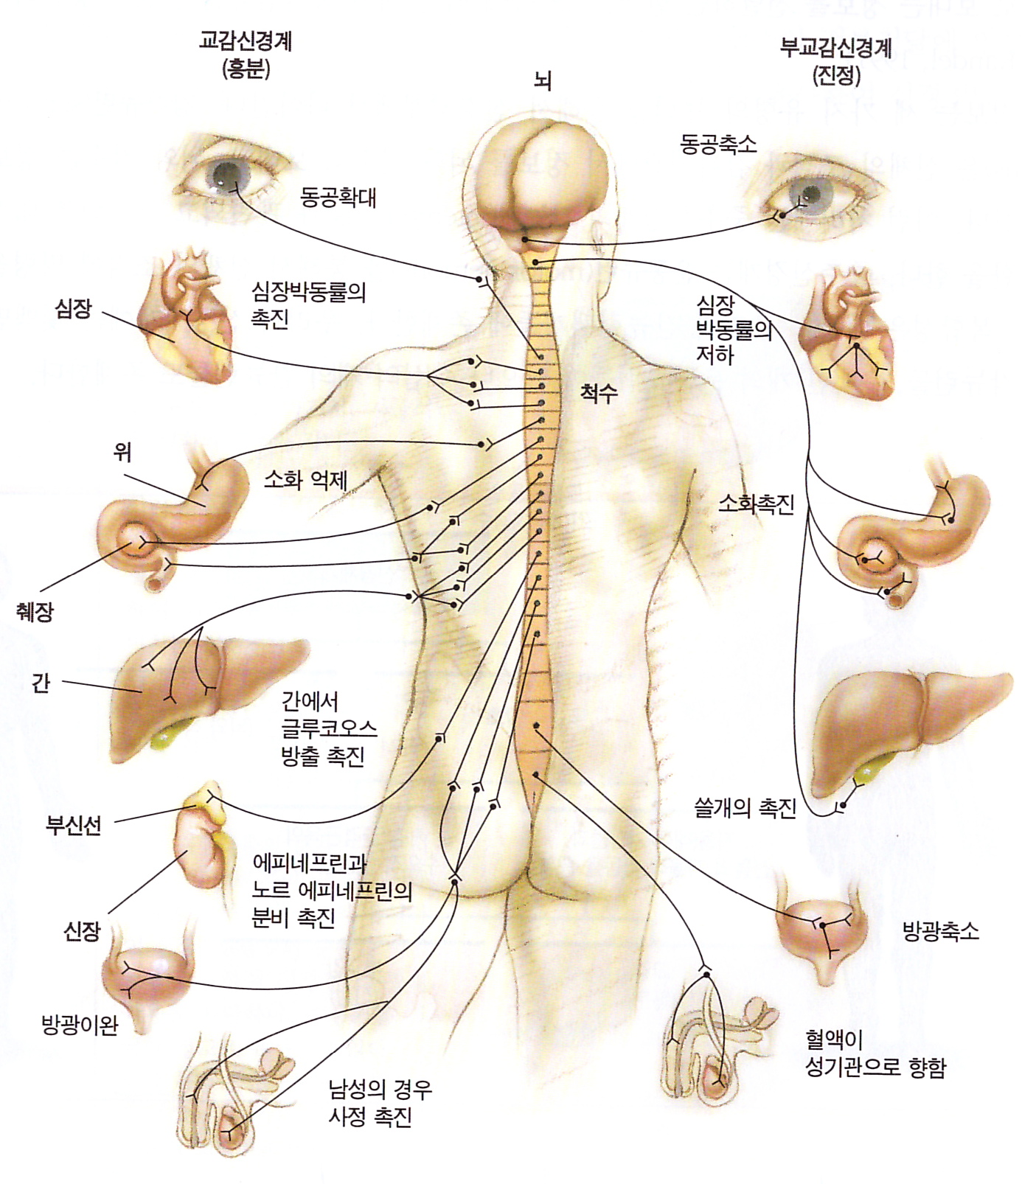
3-3. 자율신경계
교감신경계 (Sympathetic Nervous System)
스트레스에 따른 경계반응
부교감 신경계 (Parasympathetic Nervous System)
반응

Slide 34
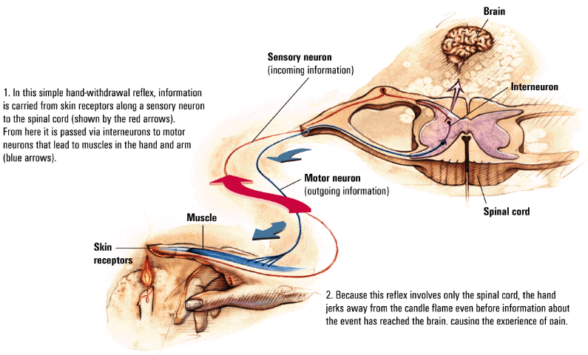
3-4.중추신경계: 척수
중추신경계의 일부로 (reflex)담당
반사: 감각자극에 대한 간단하고, 자동적이고, 태생적인 반응
인간은 보통 30-40개 반사행동을 가지고 태어나지만 대체로 영아기 때 사라짐
뇌
감각뉴런
개재뉴런
운동뉴런
근육
척수
피부

Slide 35
신경계
중추신경계
말초신경계
척수
뇌
자율신경계
(내적 기관의 자율적 활동 통제)
체신경계
(골격근육의 수의적 운동)
교감신경
(arousing)
부교감신경
(calming)

Slide 36
차 례
1. 심리학과 뇌
2. 신경계의 단위: 뉴런
1) 뉴런의 구조 2) 뉴런의 종류
3) 뉴런 내 정보전달: 활동전위 4) 뉴런 간 정보전달: 시냅스
5) 신경전달물질과 약물 6) 신경전달물질의 종류
3. 신경계
1) 신경계의 구조 2) 말초신경계
3) 자율신경계 4) 중추신경계: 척수
5. 뇌
1) 뇌간, 소뇌, 시상 2) 변연계 3) 대뇌피질
6. 좌뇌와 우뇌 – 뇌의 국재화
1) 분할 뇌 실험
2) 좌뇌와 합리화 능력: 해석자로써의 좌뇌
3) 뇌의 국재화와 그 해석

Slide 37
5. 뇌
인간의 뇌를 잘 떠서 조심스럽게 다림질을 한다면 Extra Large사이즈 피자보다 더 큰 사이즈
그렇지만 아직 우리는 뇌에 대해서 10%도 제대로 모르고 있는 상태
뉴런은 뇌의 기능적 단위임이 분명하지만 뉴런을 이해한다고 해서 뇌의 기능을 자동적으로 이해하는 것은 아님 (도시에 있는 도로 하나를 이해한다고 도시의 기능을 이해 할 수 있는가?)

Slide 38
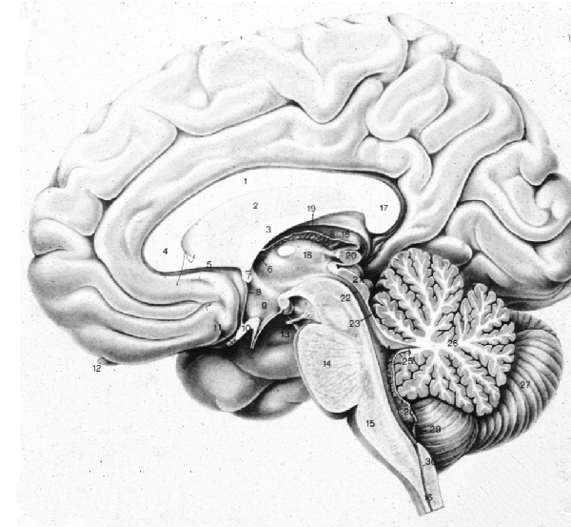
뇌 구조의 기본
대뇌피질
시상 (Thalamus)
소뇌 (Cerebellum)
시상하부 (Hypothalamus)
망상계 (reticular formation)
연수 (Medulla Oblongata)

Slide 39
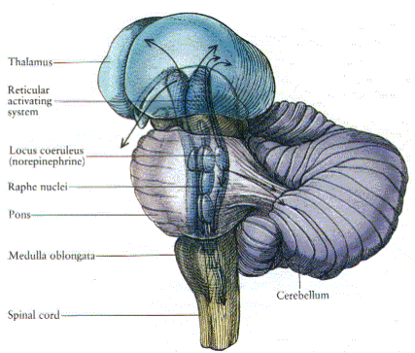
5-1. 하위 뇌: 뇌간 (Brainstem), 소뇌, 시상
가장 오래된 뇌이자 가장 깊숙이 자리잡고 있는 부위
주로 자율신경과정을 조절하는 구조들로 이루어져 있음
주로 기본적인 생존이나 감각, 운동 기능과 관계

Slide 40
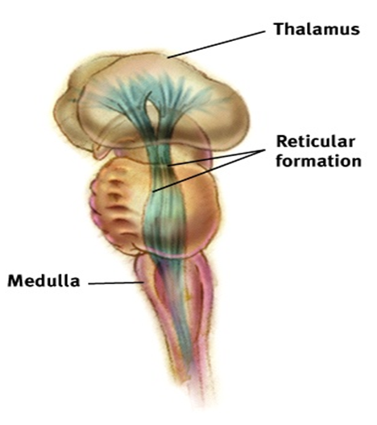
5-1. 하위 뇌: 뇌간 (Brainstem), 소뇌, 시상
연수 (medulla)
심장박동과 을 통제
연수의 손상은 생명에 큰 위협
망상계 (reticular formation)
각성통제와 관련
수면 중의 고양이의 망상계를 자극하면 거의 한번에 깸
반면 고양이의 망상계를 제거하면 혼수상태에 빠져 죽을 때까지 잠을 잠

Slide 41

5-1. 하위 뇌: 뇌간 (Brainstem), 소뇌, 시상
시상 (Thalamus) = inner chamber (침상): 처음엔 시신경이 지나가는 방이라는 의미에서 optic thalamus. 그걸 직역하여 시상 (視床)
뇌간 꼭지에 있는 뇌의
후각을 제외한 모든 감각기관의 정보가 일단 여기에 수용된 후 각 뇌의 영역으로 빠져나감.

Slide 42
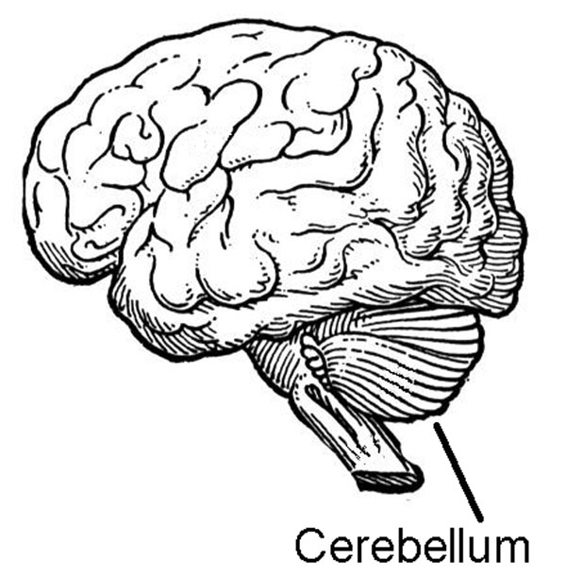
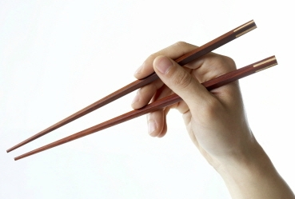
5-1. 하위 뇌: 뇌간 (Brainstem), 소뇌, 시상
소뇌 (cerebellum)
Little brain
학습과 비언어적 기억 담당
“몸이 배운다” 자전거를 배운 후에 노력 없이 탈 수 있는 이유
수의적 운동의 협응, 평형의 관장
손상 시 매끄럽지 않은 운동을 보임

Slide 43
소뇌에 대한 동영상 삽입
(동영상 강의로 시청하세요)

Slide 44
차 례
1. 심리학과 뇌
2. 신경계의 단위: 뉴런
1) 뉴런의 구조 2) 뉴런의 종류
3) 뉴런 내 정보전달: 활동전위 4) 뉴런 간 정보전달: 시냅스
5) 신경전달물질과 약물 6) 신경전달물질의 종류
3. 신경계
1) 신경계의 구조 2) 말초신경계
3) 자율신경계 4) 중추신경계: 척수
5. 뇌
1) 뇌간, 소뇌, 시상 2) 변연계 3) 대뇌피질
6. 좌뇌와 우뇌 – 뇌의 국재화
1) 분할 뇌 실험
2) 좌뇌와 합리화 능력: 해석자로써의 좌뇌
3) 뇌의 국재화와 그 해석

Slide 45
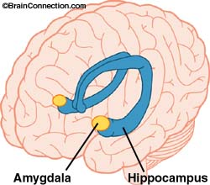
5-2. 변연계
변연계 (limbic system) = limbus: 가장자리, 둘레
뇌간(reptilian brain)과 대뇌반구(human brain)의 경계에 있는 뉴런 구조들(mammalian brain)
주로 , 동기, 추동, 몇 가지 기억능력에 관여
편도체 (amygdala)
해마 (hippocampus)
시상하부 (hypothalamus)

Slide 46
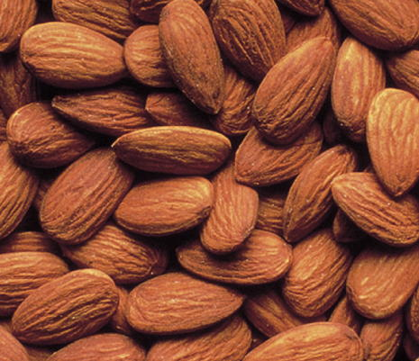
5-2. 변연계
편도체 (amygdala)
扁桃 = 아몬드
공격과 와 관련
공격성이 매우 높은 원숭이의 편도체를 제거하면 세상에서 가장 얌전한 원숭이가 됨.
공포 자극에 특히 강하게 반응
성적인 측면에서도 상관관계가 있는 듯 → 성적인 시각적 이미지를 볼 때 큰 활성화 → 여성보다 남성에게서 더욱 큰 활성화 → 남성이 여성보다 성적인 시각 이미지에 더 강하게 반응하는 것에 대한 생물학적 이유

Slide 47
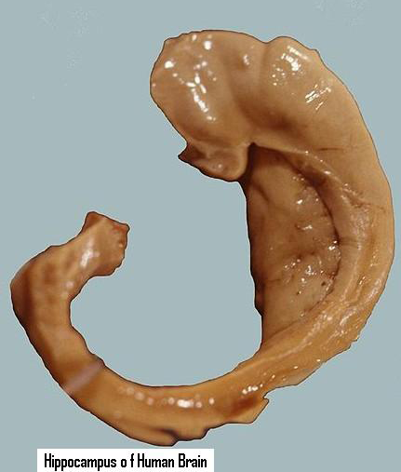
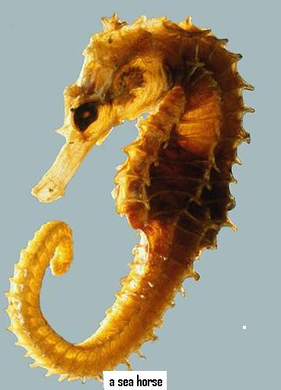
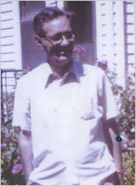
5-2. 변연계
해마 (hippocampus)
海馬 = sea horse
새로운 의 저장과 관련
특히 공간내의 장소나 물건의 위치 등을 기억하는데 큰 역할을 하는 듯.
런던의 택시기사들은 일반인보다 훨씬 큰 해마 영역 보고 (Maguire et al., 2003)
해마가 손상된 환자의 경우 (해마 손상 이전의) 먼 과거의 일만 기억하고, 새로운 정보를 기억하는 능력이 상실
http://www.nytimes.com/2008/12/05/us/05hm.html?ref=science

Slide 48
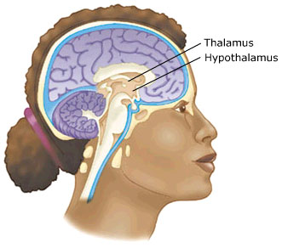
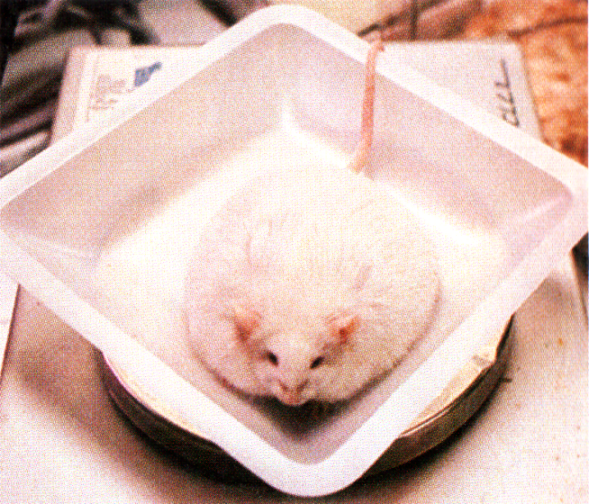
5-2. 변연계
시상하부 (hypothalmus)
시상의 아래쪽 (hypo) = 視床下部
뇌의 가장 작은 부분 중 하나지만 가장 관심을 많이 받은 부분 중 하나
먹기, 마시기, 체온조절, 성적각성 등을 비롯한 동기화 된 행동의 조절과 관련 → 신체의 (homeostasis)유지 기능
시상하부 일부를 파괴시키면 슈퍼비만 쥐 → 목축업, 다이어트 등에 적용 시사

Slide 49
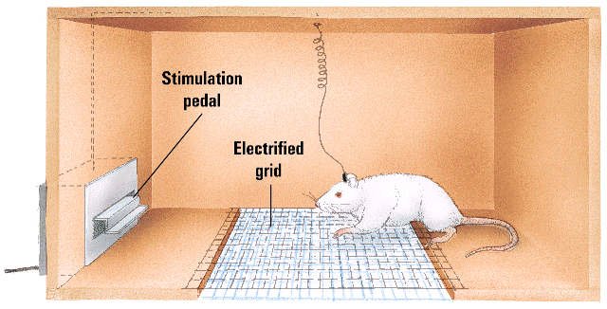
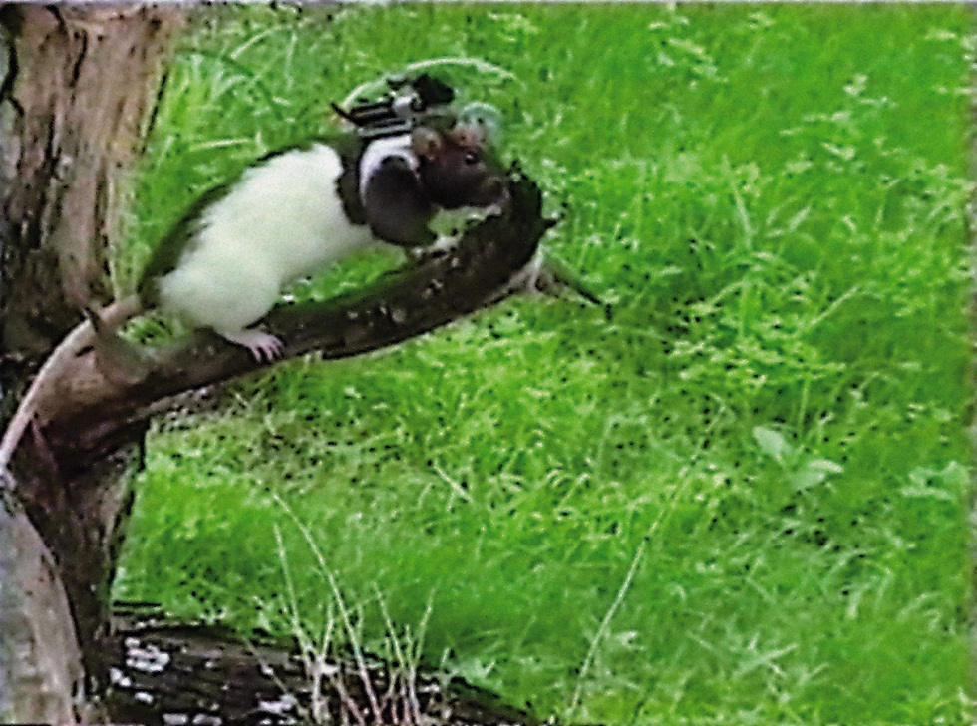
5-2. 변연계
시상하부 (hypothalmus)
동물의 성 행동과 깊은 관련
성적 쾌감과 같은 보상센터(reward center)가 있는 듯
이곳을 자극함으로써 동물의 학습을 ‘획기적으로’ 향상시킬 수 있음 → Robo-rat의 예

Slide 50
시상하부에 대한 동영상 삽입
(시상하부를 자기자극하고 있는 쥐와 Robot-Rat의 두가지 동영상입니다. 동영상 강의로 시청하세요)

Slide 51
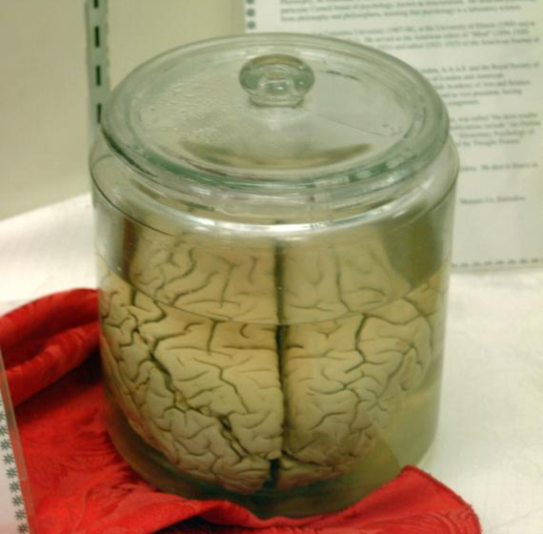
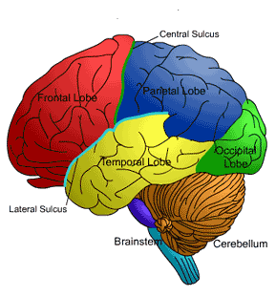
5-3. 대뇌피질 (Cerebral Cortex)
인간 두뇌의 80%를 차지하는 부분
200억에서 230억의 뉴런 + 교세포 (glial cell)
정보처리 수행의 중추
골짜기를 기준으로 4개의 엽으로 구성
전두엽 (frontal lobe)
(parietal lobe)
후두엽 (occipital lobe)
측두엽 (temporal lobe)

Slide 52
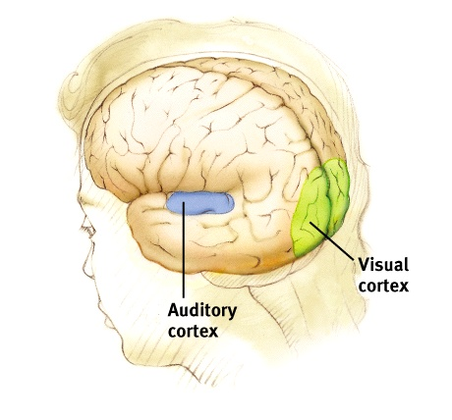
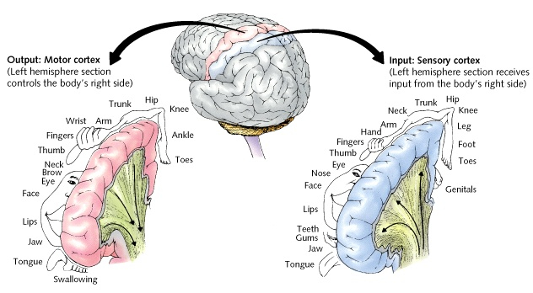
5-3. 대뇌피질 – 감각정보의 수용
시각역 –
청각역 – 측두엽
감각피질 – 두정엽의 앞쪽
운동피질 – 전두엽의 뒤쪽

Slide 53
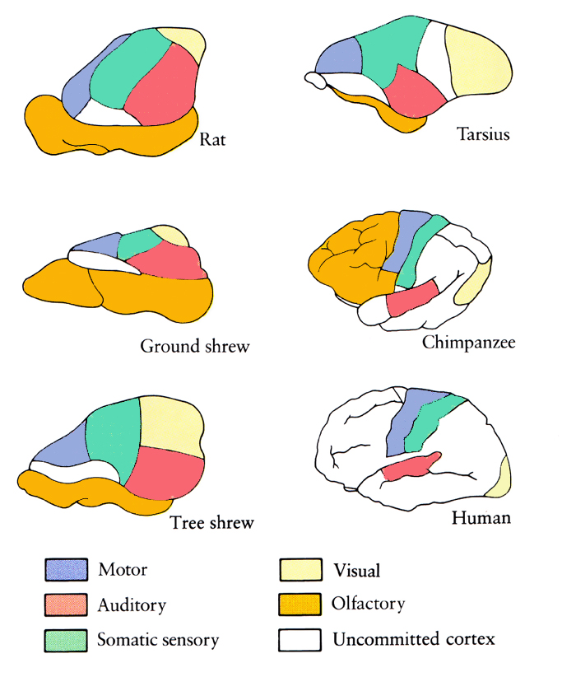
5-3. 대뇌피질 – 감각정보의 수용
연합령 (association area)
인간 피질의 ¾이상은 감각 및 근육활동에 관여 없음
뉴런의 정보를 통합하고, 사고하고, 저장하고, 의사결정을 하는 데 사용
보통 ‘머리가 좋은 동물’일수록 연합령이 큰 편
‘인간은 뇌를 10%밖에 쓰지 못한다’라는 뇌와 관련된 가장 잘 알려진 오류가 나온 근거

Slide 54
뇌의 구조에 대한 동영상 삽입
(동영상 강의로 시청하세요)

Slide 55
차 례
1. 심리학과 뇌
2. 신경계의 단위: 뉴런
1) 뉴런의 구조 2) 뉴런의 종류
3) 뉴런 내 정보전달: 활동전위 4) 뉴런 간 정보전달: 시냅스
5) 신경전달물질과 약물 6) 신경전달물질의 종류
3. 신경계
1) 신경계의 구조 2) 말초신경계
3) 자율신경계 4) 중추신경계: 척수
5. 뇌
1) 뇌간, 소뇌, 시상 2) 변연계 3) 대뇌피질
6. 좌뇌와 우뇌 – 뇌의 국재화
1) 분할 뇌 실험
2) 좌뇌와 합리화 능력: 해석자로써의 좌뇌
3) 뇌의 국재화와 그 해석

Slide 56
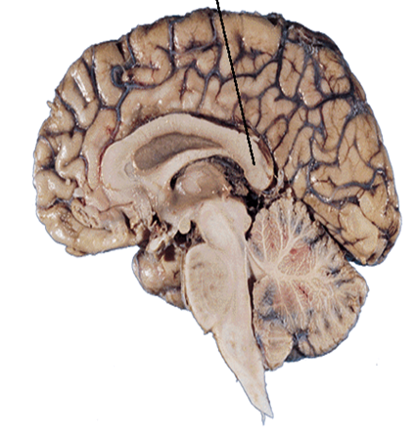
6. 좌뇌와 우뇌 – 뇌의 국재화
대뇌피질은 독립된 두 개의 반구로 구성
각 반구는 뇌량(corpus callosum)을 통해 연결
좌뇌 – 신체정보 수용
우뇌 – 왼쪽 신체정보 수용
Corpus callosum
좌 반구의 손상 → 읽기, 쓰기, 말하기, 수리적 추론 등을 저해 → 논리력과 관련된 뇌(?)
우 반구의 손상 → 비언어적 과제의 수행에 결함 → 운동, 정서 등의 영역을 관장하는 뇌(?)

Slide 57
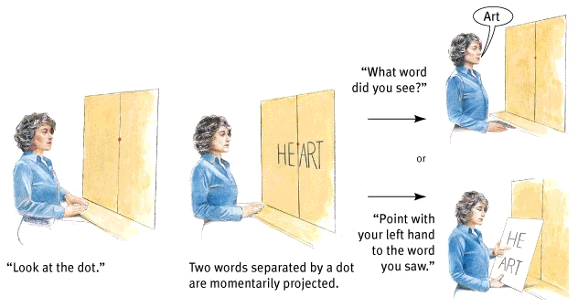
6-1. 분할 뇌 실험
뇌량 절제술을 받은 환자의 왼쪽 시야에 HE (우반구에 수용), 오른쪽 시야에 ART(좌반구에 수용)를 짧게 제시 (Gazzaniga, 1967)
무엇을 보았나요? → ART라고 대답
본 단어를 왼손으로 짚어 보시오 → HE 지적

Slide 58
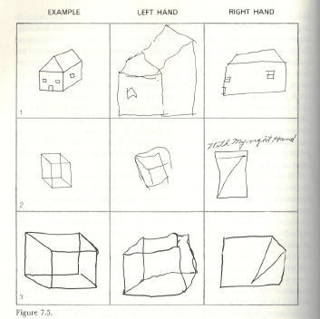
6-1. 분할 뇌 실험
대부분의 뇌량 절제 연구에 의하면 좌뇌는 우뇌보다 언어영역에서 훨씬 우월 (가끔 우뇌에서 언어이해를 보이는 환자도 있음)
우뇌의 경우 공간이해에 있어 좌뇌보다 훨씬 우월

Slide 59
분리뇌 환자 실험 동영상 삽입
(동영상 강의로 시청하세요)

Slide 60
6-2. 좌뇌와 합리화 능력: 해석자로써의 좌뇌
좌뇌는 (interpreter)
우뇌는 사실을 기억하고 수행하지만 좌뇌는 그 ‘논리적 의미’를 해석한다
왼쪽 눈에 ‘stand up’이란 문자를 제시하면 자리에서 일어남
왜 일어났냐고 물어봤을 때
일반인 : “일어나라고 했으니까”
분리 뇌 환자: “갑자기 자판기로 가고 싶어져서”

Slide 61
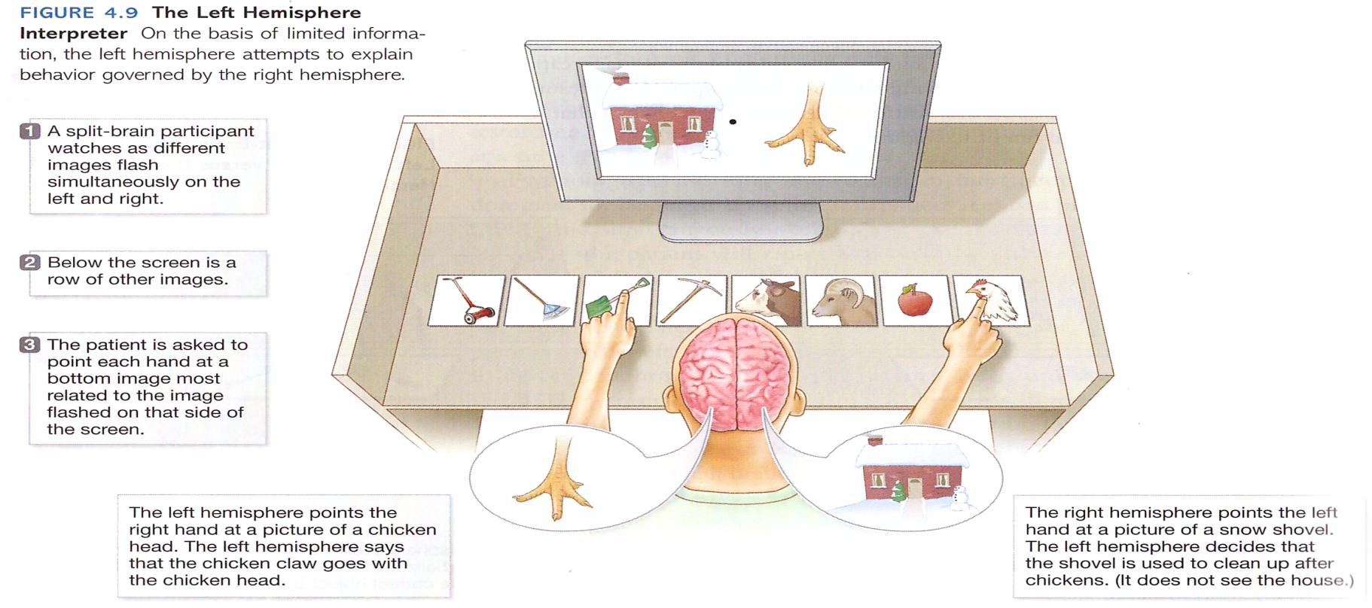
6-2. 좌뇌와 합리화 능력: 해석자로써의 좌뇌
좌뇌에 닭 발, 우뇌에 눈 쌓인 집을 보여주고 가장 유사한 그림을 집어보라고 지시
오른쪽 손(좌뇌)은 닭, 왼쪽 손(우뇌)은 삽을 지적
왜 그렇게 했냐고 질문하면 보통 즉답: “닭 발은 닭이랑 관련이 되고, 닭의 똥은 삽으로 치워야 하니까”

Slide 62
좌뇌의 해석자 역할에 관한
분리뇌 환자 실험 동영상 삽입
(동영상 강의로 시청하세요)

Slide 63
6-2. 좌뇌와 합리화 능력: 해석자로써의 좌뇌
인간은 모든 사상을 있는 그대로 접근하지 않고 개인적 해석을 통해 논리적으로 재구성한다 (인간의 본성?)
경우에 따라서는 인생을 더 피곤하게 만들 때도..
다음의 예에서 당신은 어떤 선택을 할까?
컴퓨터 스크린에서 빨간 불이 들어올 지 파란 불이 들어올 지 맞추는 작업을 수행 (맞추면 돈을 줌)
빨간 불과 파란 불이 무선적으로 들어오지만 평균적으로 70%는 빨간 불, 30% 파란 불
당신은 몇 %로 빨간 불을 누를 것 같은가?

Slide 64
6-2. 좌뇌와 합리화 능력: 해석자로써의 좌뇌
동물은? → 몇 번 학습 이후 빨간 버튼만 100% 누름 → 전체 정확도 70%
인간은? → 몇 번 학습 후 빨간 버튼 70%, 파란 버튼 30% 정도 누름 (실제로는 랜덤이지만 무슨 법칙이 있다고 생각하고 그 법칙을 찾으려고 함)→ 전체 정확도는 58% 수준
분리 뇌 환자의 경우는? (Wolford et al., 2000)
좌뇌에 명령제시 → 70% 수준으로 빨간 색 버튼 선택
우뇌에 명령제시 → 100% 빨간 색 버튼 선택

Slide 65
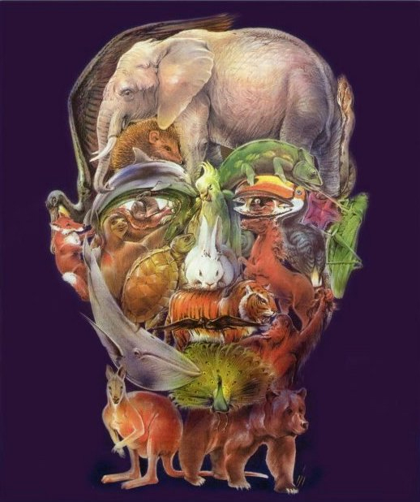
6-2. 좌뇌와 합리화 능력: 해석자로써의 좌뇌
우뇌에 비해 좌뇌는 세상에 대한 개인적 해석을 제공하는 능력 보유 → 그럼 좌뇌가 우뇌보다 더 우월한가?
우뇌의 능력 역시 적응에 매우 중요 (예) 얼굴 지각)
결국 적응이란 좌뇌와 우뇌가 같이 작용하는 것

Slide 66
우뇌의 역할에 대한 동영상 삽입
(동영상 강의로 시청하세요)

Slide 67

6-3. 뇌의 국재화와 그 해석
분리 뇌 환자의 사례는 뇌의 국재화에 대한 중요한 정보를 주지만 ‘좌뇌형 인간’이니 ‘우뇌형 인간’식으로 인간을 나누는 것은 너무 과장되고 단순화된 해석
비록 한쪽 뇌가 특별히 ‘유능한’ 부분이 있는 것은 사실이지만 대부분의 인지과정은 양쪽 뇌 모두를 필요로 하며 양쪽 반구는 언제나 서로 협력하는 관계
과학이나 예술 (그리고 일상생활)과 같은 복잡한 능력을 하나의 두뇌 반구로 설명하는 것은 득보다는 실이 더 많은 요약

Slide 68
6-3. 뇌의 국재화와 그 해석
비슷한 관점에서..
여성이 정서적이고, 언어수행이 뛰어나고, 남성은 더 논리적이고 공간지각능력이 뛰어난 이유를 뇌 차이로만 가지고 설명할 수 있는가?
여성의 뇌와 남성의 뇌가 평균적으로 똑같지 않다는 것은 잘 알려진 사실
남성의 뇌가 더 큼 (9%)
같은 문제를 풀 때에도 실제 여성이 중추를, 남성이 공간중추를 더 많이 씀
여성의 뇌는 남성보다 국재화가 덜 된 편 (특히 언어적 측면에서) → 뇌졸중 이후 여성이 남성보다 언어장애가 덜한 이유

Slide 69
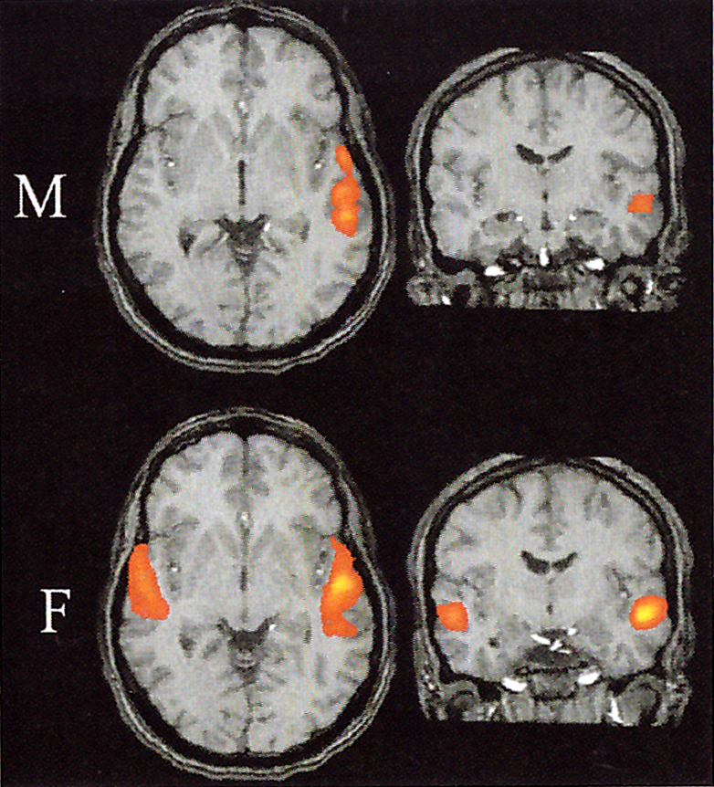
6-3. 뇌의 국재화와 그 해석
인간의 성차가 뇌의 성차와 관련이 된다고 보는 것 자체가 완전히 틀린 주장은 아님
하지만 모든 남성과 여성은 세상을 제대로 살기 위해서 좌뇌와 우뇌의 모든 부분을 통합적으로 사용
몇 가지 평균 차를 제외하고는 대부분의 여성의 뇌와 남성의 뇌는 거의 같다.
성차를 단순히 뇌의 차이로 환원시키는 것 역시 득보다는 실이 더 많은 접근

